Slide 1
Федерализм в России: от истоков к современности
Подготовлено: студентом группы 103 ПРГУК ВШГА МГУ Биланом Андреем.

Slide 2
Базовая теория
Федерализм – форма и принцип государственно-территориального устройства государства, согласно которым территория государства разделена на входящие в состав федерации субъекты, между которыми и федеральным центром разграничены сферы ведения и полномочия, как правило обладающие двухпалатным парламентом, обладающие единым гражданством и единством территории.

Slide 3
Классификации
По делению на субъекты:
Административные (территориальные);
Национально-территориальные;
Национальные;
По способу возникновения:
Конституционные;
Договорные;
Смешанные;

Slide 4
Классификации
По правовому статусу субъектов:
1. Симметричные;
2. Ассиметричные;
По концентрации власти:
1. Централизованные;
2. Децентрализованные;
По взаимоотношениям центра и субъектов:
1. Кооперативные;
2. Дуалистические;

Slide 5
Полицентризм
Конфедерация
Федерация
Регионалистское государство
Унитарное государство с национально-территориальной-автономией
Децентрализованные унитарные государства

Slide 6
Истоки
Полицентризм в Киевской Руси:
В теоретическо-идейном плане наследовал Византийской традиции.
Основан на феодальном делении на княжеские столы, ослаблявшие государство из-за усобиц князей
Идея о централизованном государстве

Slide 7
Примеры автономий до XIX в.
Создаются национально-религиозные автономии:
Касимовское ханство;
Казачество;
Калмыцкое ханство;
Подъясачные инородцы;

Slide 8
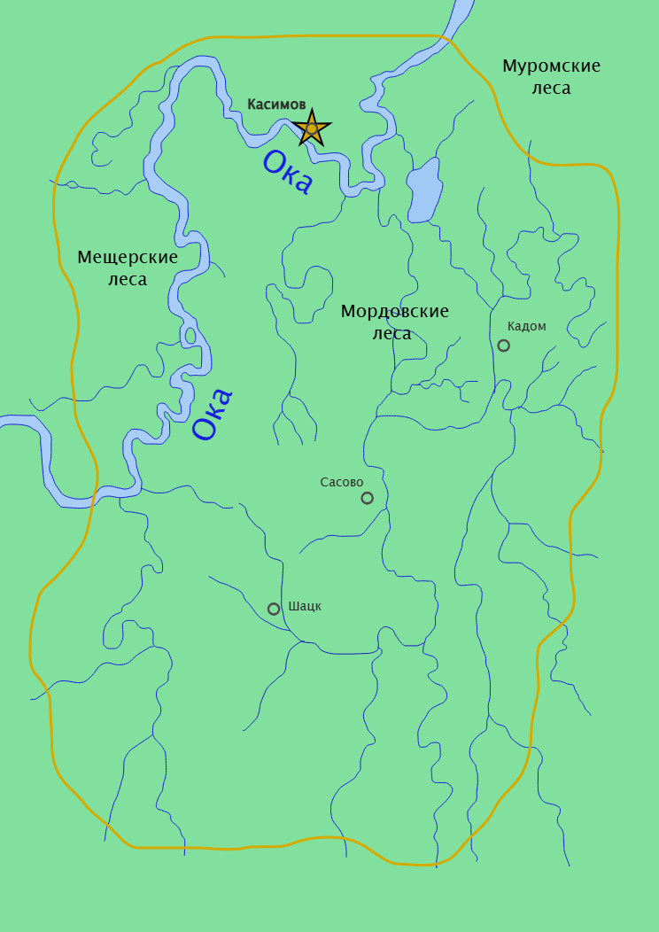

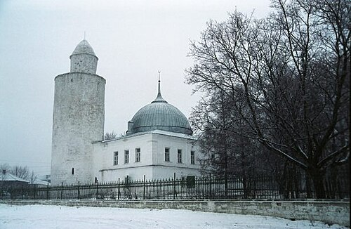
Касимовское ханство
(1452 – 1681)
Минарет XV в., г. Касимов

Slide 9
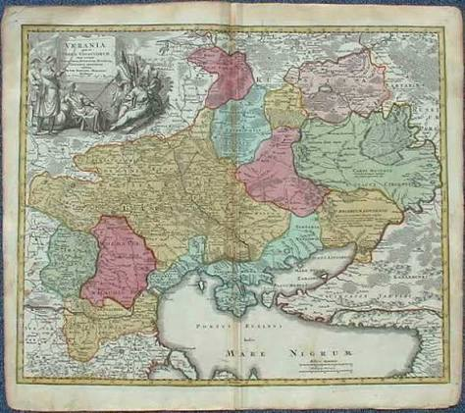
Казачество
Окончательно вошли
в состав России лишь в
XVII-XVIII в.в.
На протяжении XVIII в.
казачьи вольности
регулярно пересматривались

Slide 10
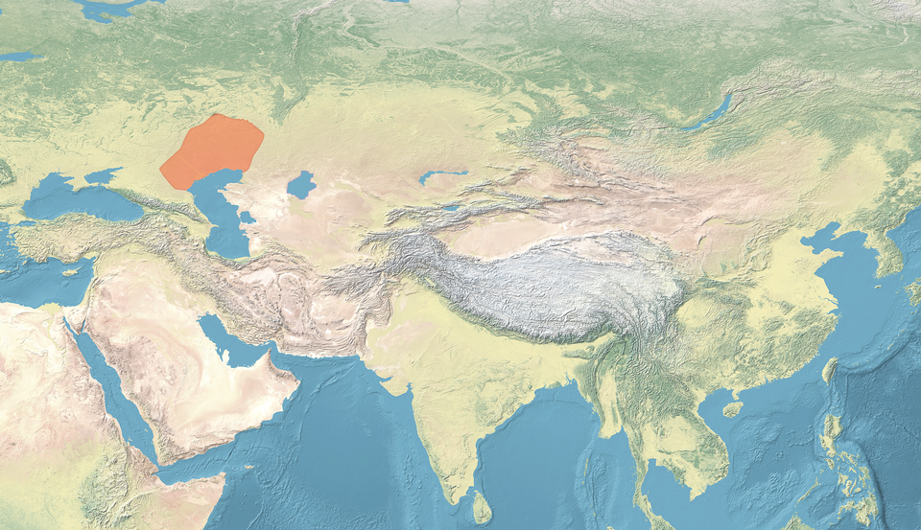
Калмыцкое ханство
(1630-е – 1771)
Вассально России начиная с 1630-х годов.
Ханство с 1690 г.
Участвовали в
войнах, не платили
налогов.

Slide 11
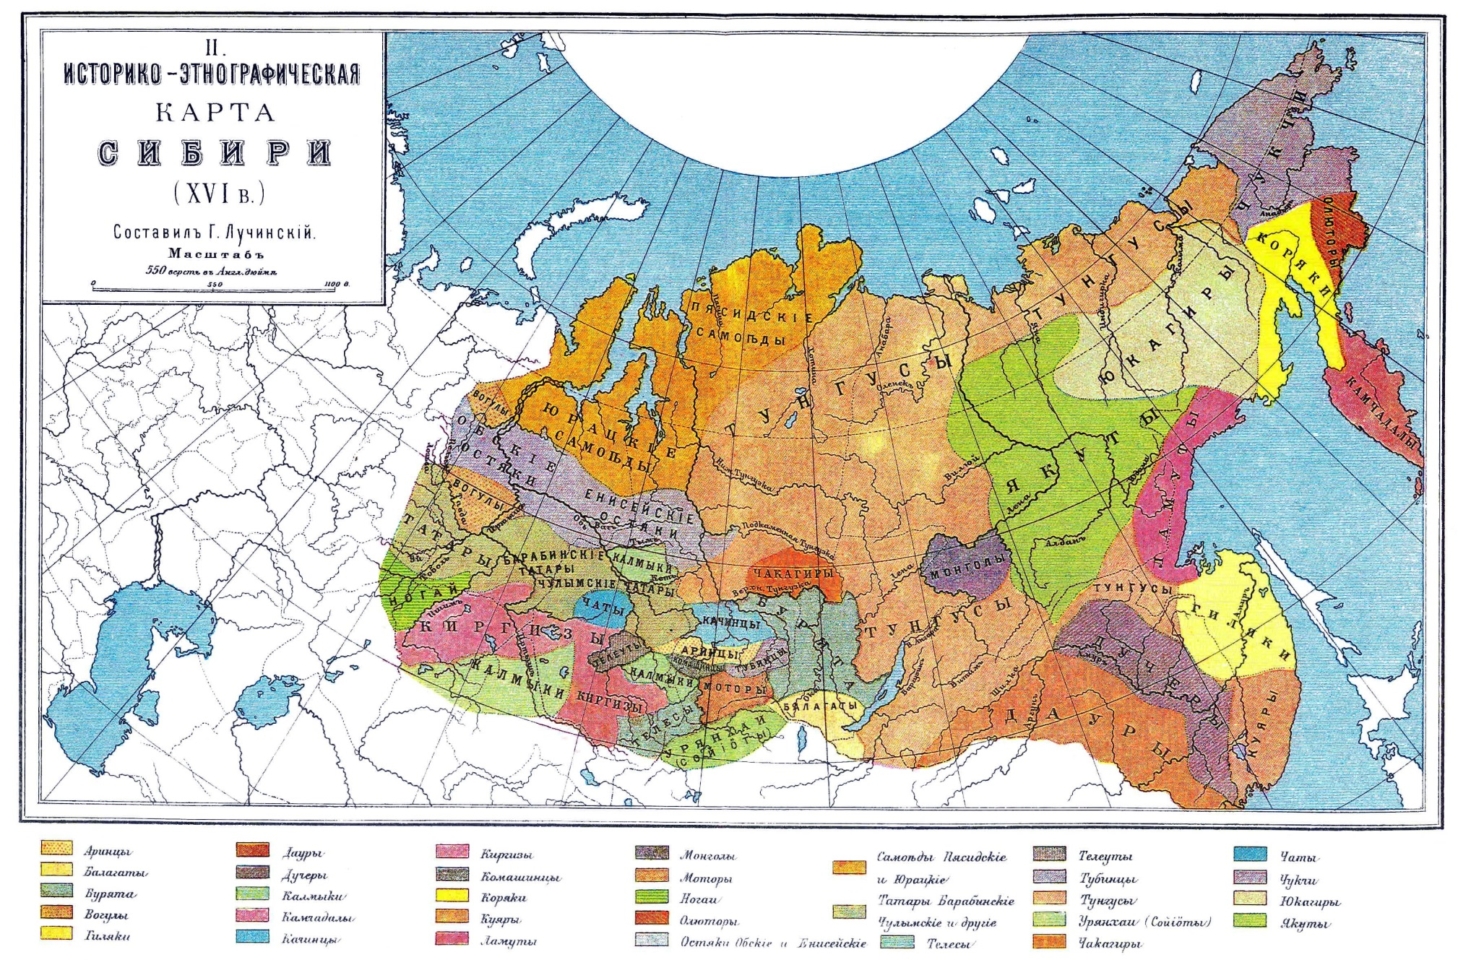
Подъясачные инородцы

Slide 12
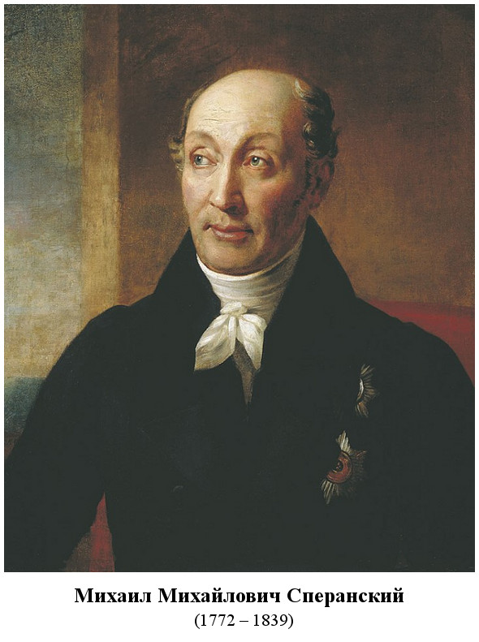
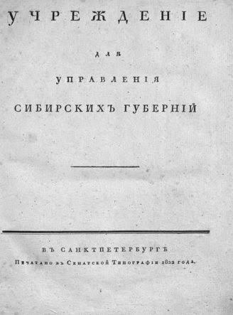
Дореволюционная теория федерализма

Slide 13
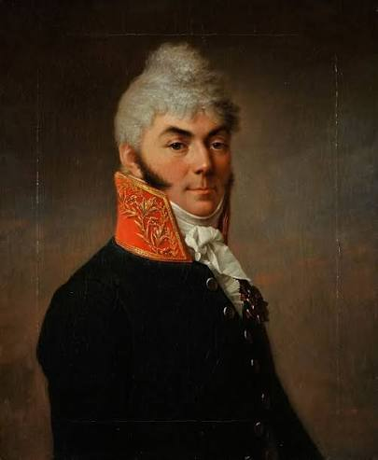
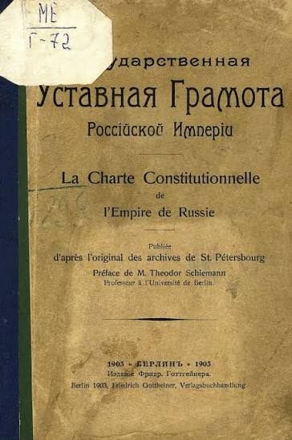
Государственная уставная грамота Российской империи
Николай Николаевич Новосильцев
(1761 – 1838)

Slide 14
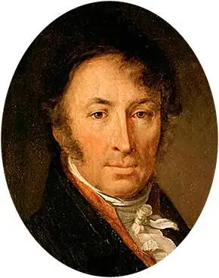
Противники разделения власти
Государственническая позиция;
Идея о неделимости России;
Николай Михайлович Карамзин
(1766 – 1826)

Slide 15
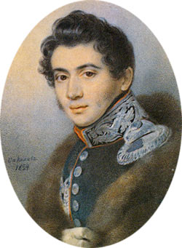
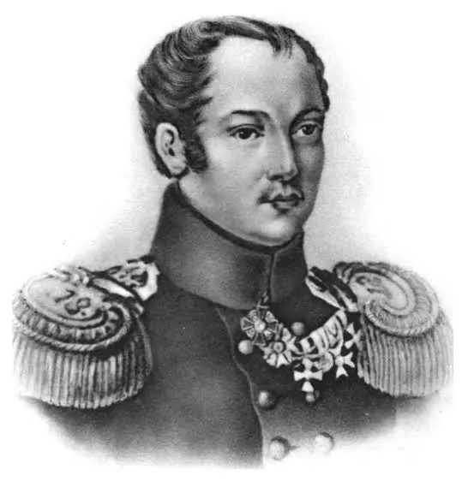
Проекты декабристов
VS
Никита Михайлович Муравьев
(1795 – 1843)
Павел Иванович Пестель
(1793 – 1826)

Slide 16
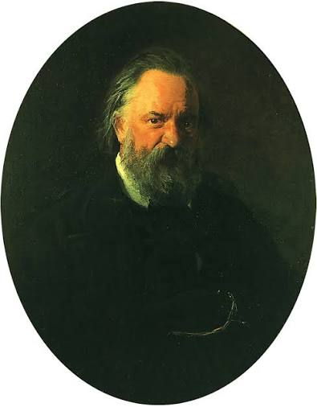
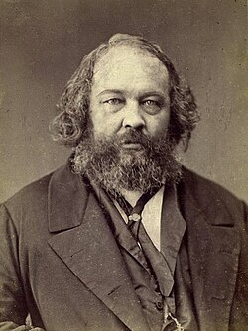
Общинная и Анархистская теории
Александр Иванович Герцен
(1812 – 1870)
Михаил Александрович Бакунин
(1814 – 1876)

Slide 17
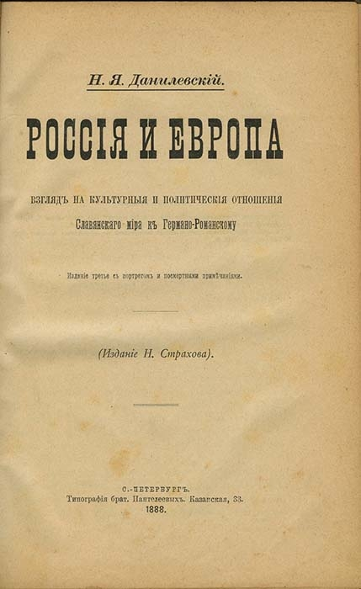
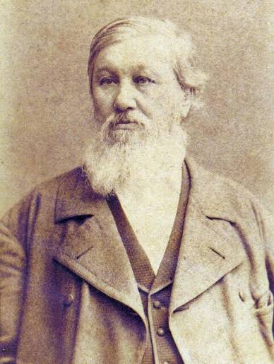
Славянофилы и Панслависты
Николай Яковлевич Данилевский
(1822 – 1885)

Slide 18
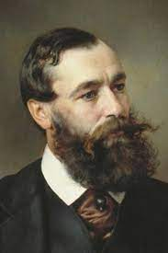
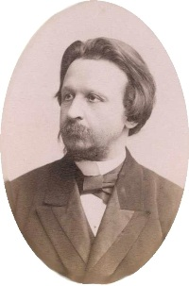
Противники федерализма
Борис Николаевич Чичерин
(1828 – 1904)
Николай Михайлович Коркунов
(1853 – 1904)

Slide 19
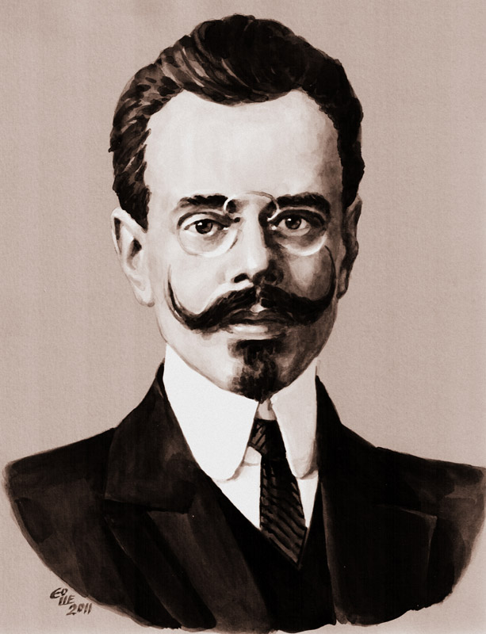
Исследователи федерализма революционного периода
Выступал за автономию окраинных территорий и в будущем допускал преобразование России в федерацию;
Выявил закономерность эволюции государственного устройства
Плебисцит как способ решения национального вопроса
Федор Федорович Кокошкин
(1871 – 1918)

Slide 20
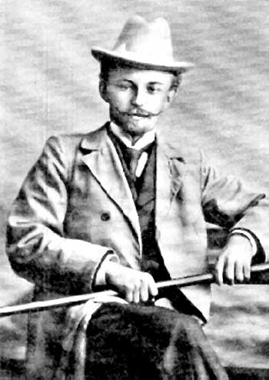
Итоги дореволюционной теории
Разграничение Децентрализации и Федерализации (Центральная в будущем основа Советской Федерации);
Жизнеспособный федерализм – развитие унитарной идеи;
Федерализация – процесс конвергенции центральной власти и власти субъектов;
Александр Семенович Ященко
(1877 – 1934)

Slide 21
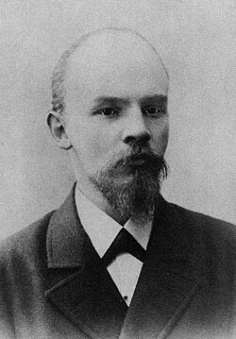
Советский период
Теория:
1. Демократический централизм.
2. Против федерации как ослабляющей социалистическое государство.
3. Социалистический унитаризм
Практика:
1. Демократический централизм как сочетание интересов центра и субъектов.
2. Политическое решение о создании федерации.
3. Федерация как форма объединения пролетариата
Владимир Ильич Ленин
(1870 – 1924)

Slide 22
Рождение советской федерации
1. РСФСР по Конституции 1918 г.:
А. Автономная республика;
Б. Автономная трудовая коммуна;
В. Автономная область;
2. Добровольность объединения;
3. Широкая компетенция губернских органов власти;
4. Продолжение линии на разграничение децентрализации и федерализации;

Slide 23
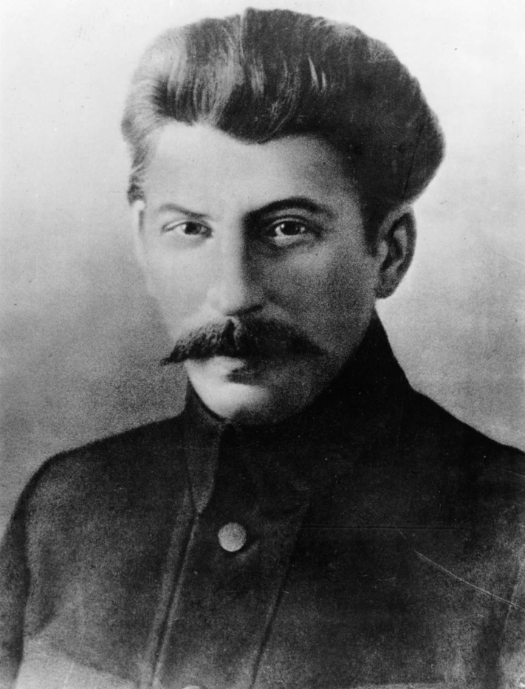
Автономизация vs Федерализация
План автономизации предлагал включение БССР, УССР и ЗССР в состав РСФСР и утратой ими суверенитета;
В результате совещаний были отвергнуты проекты национальной федерации и профессиональной федерации;
В дальнейшем была развита в теоретическом плане концепция советского унитаризма как финальной формы устройства советского государства;
Иосиф Виссарионович Сталин
(1878 – 1953)

Slide 24
СССР и РСФСР
Разделение суверенитета между СССР и союзными республиками;
Государство с автономными образованиями (РСФСР) и Союзное государство (СССР);
Устройство: Автономные Республики И края, области, губернии, округа, уезды, районы и волости;
АССР имеют право принять собственный основной закон, подлежащий утверждению Всероссийским съездом советов;
ЦИК АССР имеет право издавать законодательные акты;

Slide 25
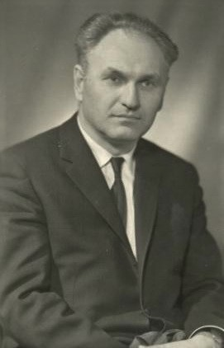
Осмысление учреждения советской федерации
1. РСФСР как федерация сложилась в рамках выделения из существующей России автономных образований.
2. Одно и тоже государство не может сочетать признаки конфедерации, федерации и унитарного государства.
3. РСФСР до 1918 г. была унитарным государством.
4. Для вхождения в состав федерации – государства должны быть одного типа.
5. Советская федерация может быть исключительно национально-территориальной, так как в административно территориальной нет смысла при социалистическом устройстве государства.
Олег Иванович Чистяков
(1924 – 2006)

Slide 26
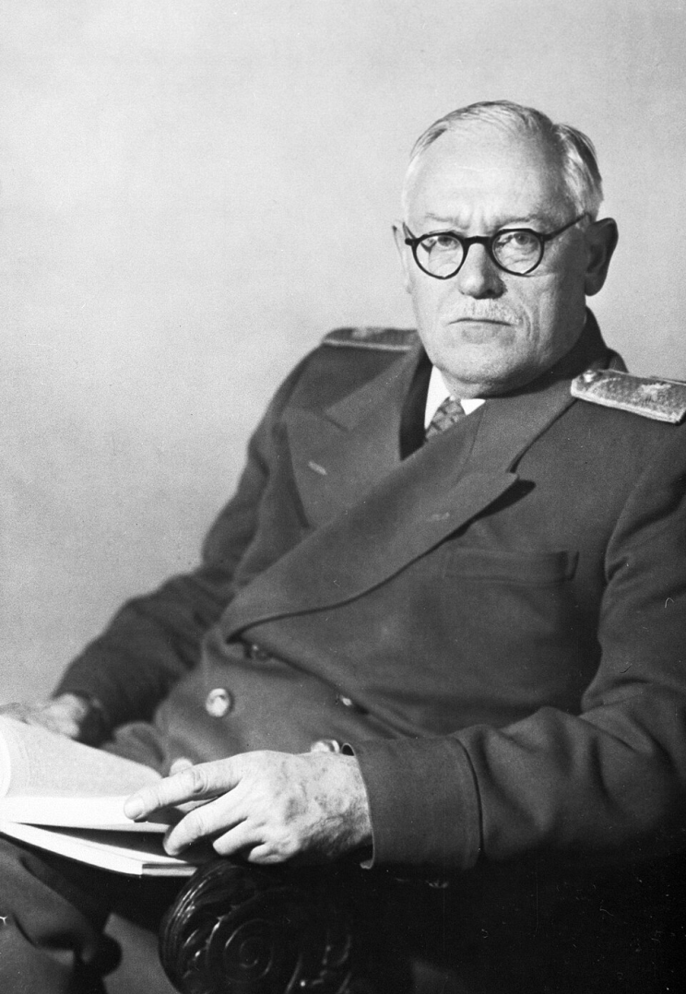
Классовая природа федерализма
1. Федерализм обладает классовой природой, так как является формой классовой борьбы против угнетения.
2. Советский федерализм гарантирует суверенитет всех входящих в него субъектов.
3. Демократический централизм также является формой защиты классовых интересов трудящихся и обеспечивает переход к коммунистическому государственно-территориальному устройству – советский унитаризм.
Андрей Януарьевич Вышинский
(1883 – 1954)

Slide 27
Федерализм при развитом социализме
1. Введение понятия социалистический федерализм, отказ от классовой борьбы;
2. Введение полномочия союзной республики вступать в отношения с иностранными государствами и обладание их суверенными правами;
3. Из-за отказа от классовой борьбы – разрыв с предшествующей теорией, а также создание практических возможностей республик для осуществления выхода из состава СССР;

Slide 28
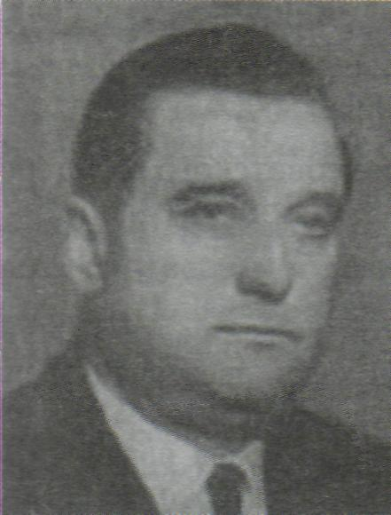
Договорная теория учреждения
1. Договорная форма создания советской федерации в двух формах:
А) автономная (РСФСР)
Б) Договор между субъектами
2. Союзное государство как союз суверенных государств, имеющих общую цель построения коммунизма и преодоления межнациональной розни.
3. Демократический централизм как основа власти в Федерации.
Алексей Ильич Лепёшкин
(1913 – 1977)

Slide 29
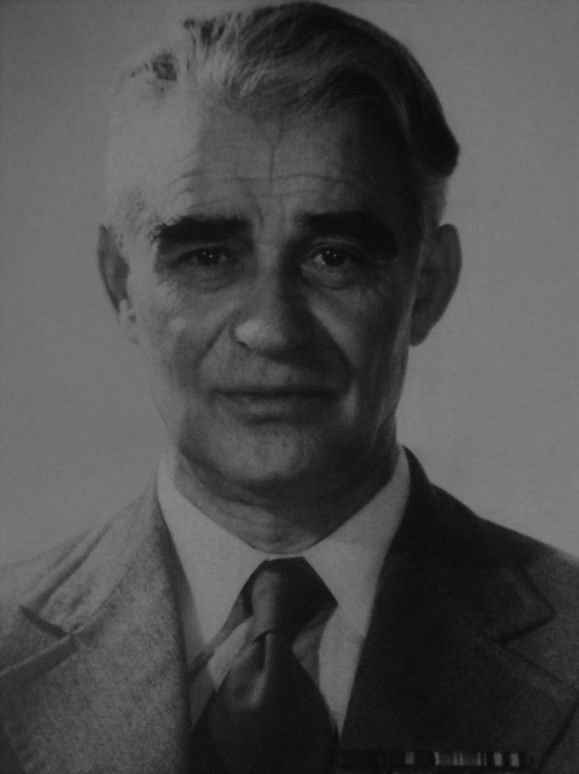
Конституционная теория учреждения
1. Конституционный характер советского федерализма.
2. Национально-территориальное деление в ранних работах выделено в качестве преимущества, однако после Златопольский подверг властные механизмы на основании исключительно партийного единства критике, как и право союзных республик на выход из состава СССР. Также Златопольским подвергался критике принцип суверенитета союзных республик.
3. При этом Златопольский подчеркивал конституционный характер уже и Российского федерализма несмотря на заключение федеративного договора
Давид Львович Златопольский
(1919 – 2002)

Slide 30
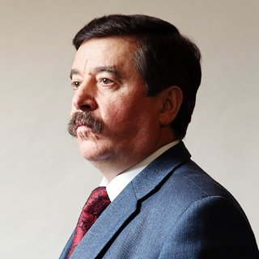
Современный федерализм
1. Основан на советском и дореволюционном опыте и теории.
2. Федерация централизована с целью недопущения распада федерации.
3. Право выхода из федерации отозвано.
4. Свобода и федеративное устройство – ценности государства
Сергей Михайлович Шахрай
(1956 – н.в.)

Slide 31
Уроки истории
1. В рамках федерации необходимо единое правовое пространство, в ином случае такая федерация не будет долговечной.
2. Попытка скрестить федеративное устройство с конфедеративным и унитарным в политических целях не оправдывается – итоговая химера не получается устойчивой.
3. Фактически в России господствует скорее не федеративное понимание государства, а понимание ядро + национально-териториальные автономии.

Slide 32
Спасибо за внимание!

